Slide 1
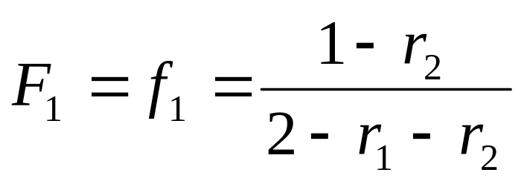
1、 共聚物组成曲线的类型 ：
1.1 r₁=r₂=0, 交替共聚;
1.2 r₁=r₂=1, 理想恒比共聚；
1.3 r₁ < 1, r₂< 1，有恒比点

Slide 2
1.4 r₁>1, r₂<1, 无恒比点，
特例：r₁r₂=1，理想共聚
1.5 r₁>1, r₂>1, 有恒比点，“block”
2. 转化率对共聚物组成曲线的影响
r₁<1, r₂<1, 或 r₁>1, r₂<1
3. 共聚物组成曲线的积分方程

Slide 3
5.3 共聚物链的微结构和序列分布
组成相同的聚合物，微观上也有差异
例如：F₁=0.50的大分子
A.严格交替共聚物
B.等聚合度段长的二嵌段共聚物
C.常见的无规共聚物
D.接枝共聚物

Slide 4
无规共聚物
两个不均一性而产生的结构差异
大分子链中两类单元的排列分布和多个分子链的链段分布
链段长度分布函数和平均链段长度

Slide 5
5.3 共聚物链的微结构和序列分布
链段长度分布:
不同长度(M_{l})_{x}和(M₂)_{y}链段在大分子链中的相对比例

Slide 6
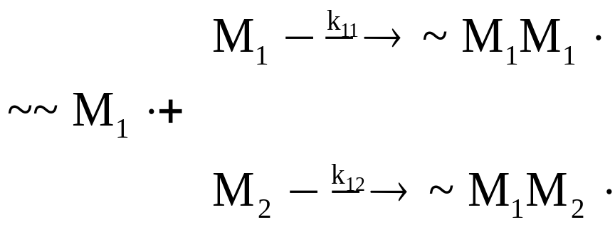
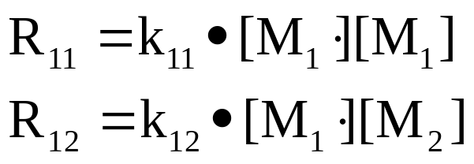
链段长度分布（示例）：
链段长
1M₁ 2M₁ 4M₁ 2M₁ 3M₁
～～M₂ － M₁ －M₂－M₁M₁―M₂―M₁M₁M₁M₁－M₂M₂－M₁M₁－M₂－M₁M₁M₁－M₂～～
按几率分布
一对竞
争反应

Slide 7
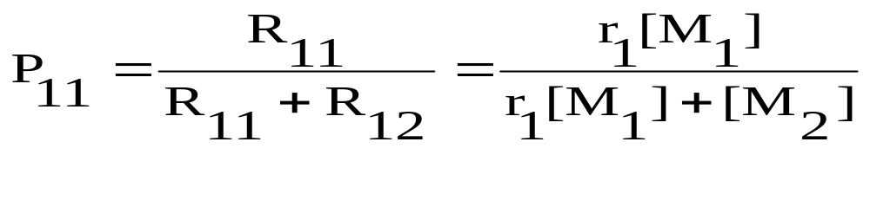
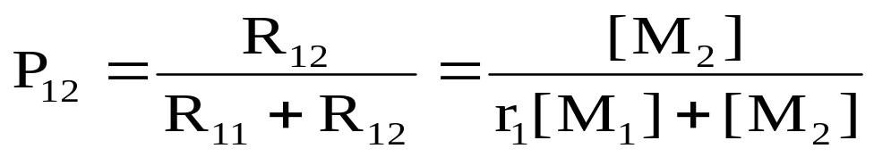
反应几率P₁₁和P₁₂分别为：
P₁₁+P₁₂=1

Slide 8
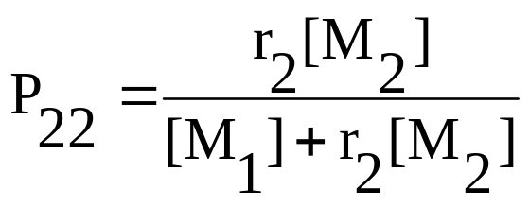
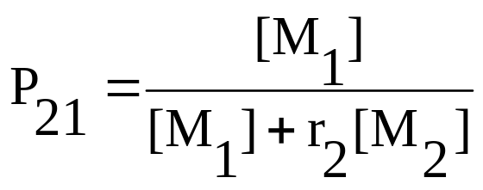
同理
P₂₂+P₂₁=1

Slide 9
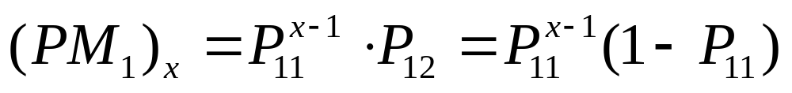
xM₁: 由 ～～M₂M₁· 连续加上（x-1）
个M₁单元，而后接上M₂
xM₁
~~~M₂M₁M₁M₁…M₁M₂~~~：
(x-1)M₁
+ M₁M₂
链段序列数
量分布函数

Slide 10
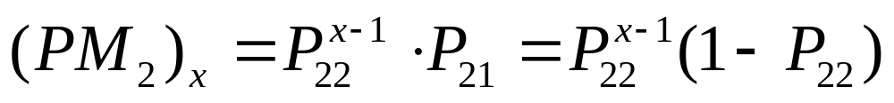
xM₂: 由 ～～M₁M₂· 连续加上（x-1）
个M₂单元，而后接上M₁
同理
xM₂
~~~M₁M₂M₂M₂…M₂M₁~~~：
(x-1)M₂
+ M₂M₁
链段序列数
量分布函数

Slide 11
链段序列数量分布函数:

Slide 12
说明：
1. 酷似聚合度数量分布函数；
2. xM₁段的形成几率是[M₁]和r₁的函数，
与r₂无关；
同样xM₂段的形成几率是[M₂]和r₂的函数，与r₁无关； ……

Slide 13
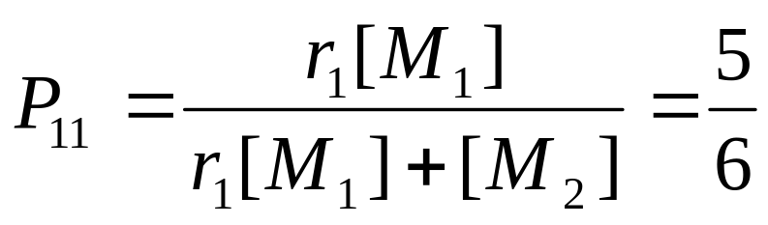
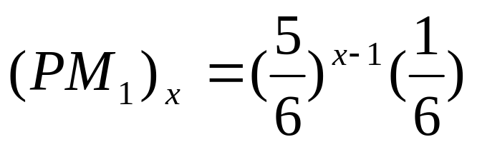
讨论图5－6及表5－3：
条件：r₁ = 5, r₂ = 0.2, M₁/M₂ = 1
则1M₁序列的几率（PM₁)₁=(5/6)⁰(1/6)=16.7%
2M₁序列的几率（PM₁)₂=(5/6)¹(1/6)=13.9%
3M₁序列的几率（PM₁)₃=(5/6)²(1/6)=11.5%
………………
数据列于表5－3的第二列，参见图5－6a.

Slide 14
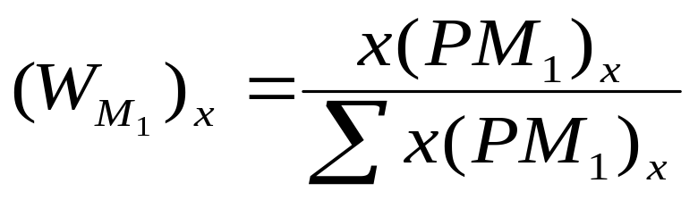
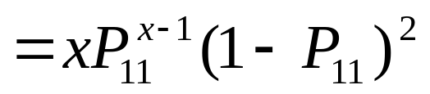
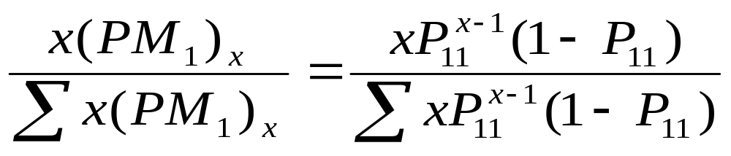
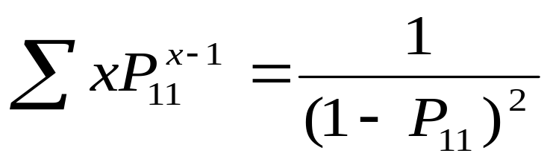
链段长度序列质量分布函数:
即链段中的单体单元占M₁总数的比率

Slide 15
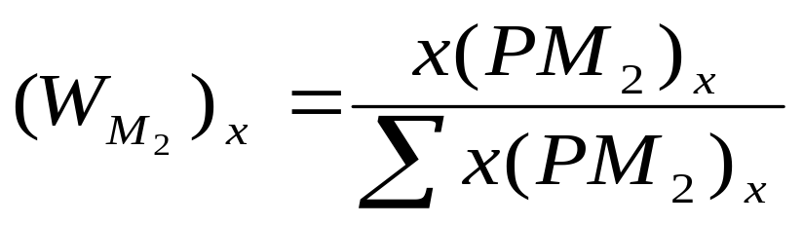
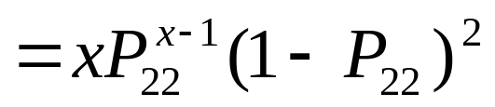
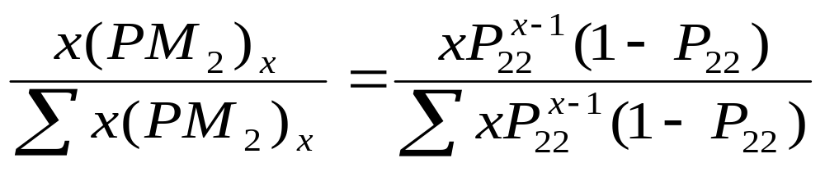
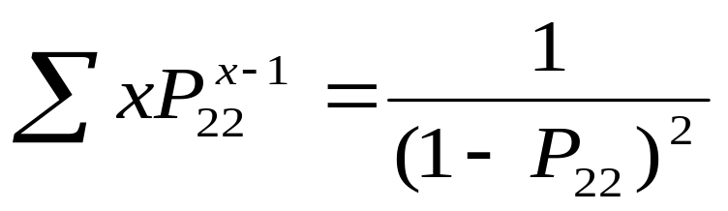
同理：

Slide 16
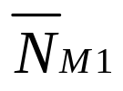
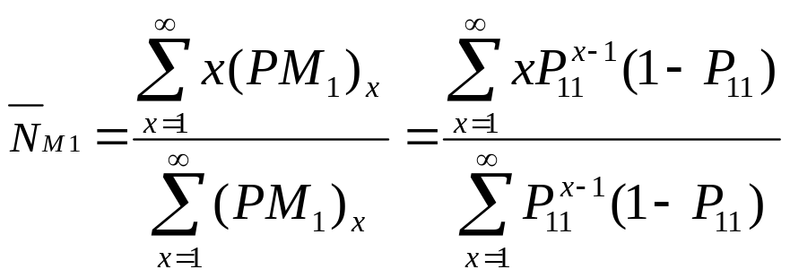
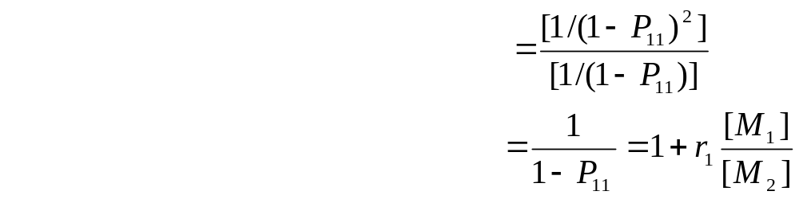
xM₁ 段的数均长度 ：
总链长: 所有(xM₁)链段的长度加合
总链数：链段数加合

Slide 17
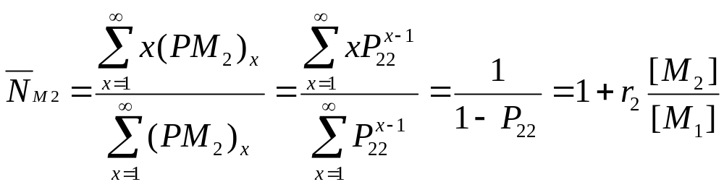
同理：

Slide 18
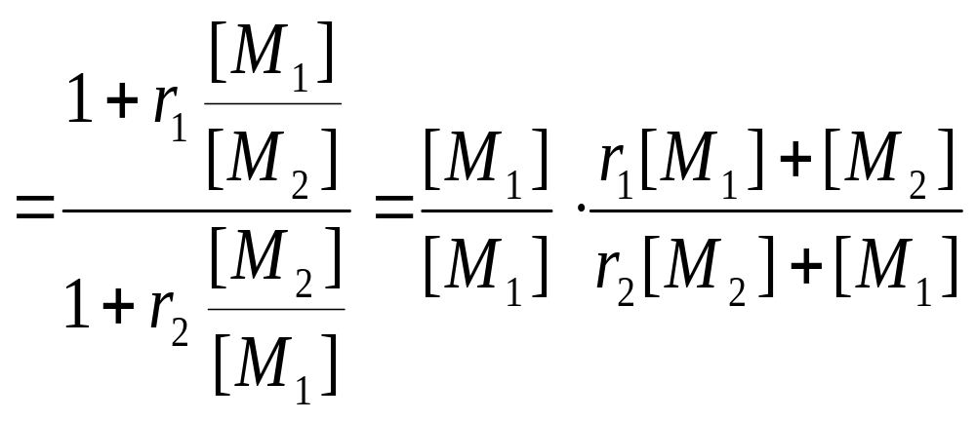
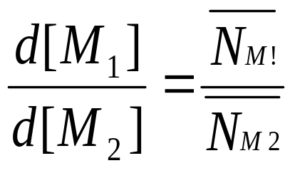
共聚物微分组成的另一种推导形式：
根据概率论，共聚物的组成比d[M₁]/d[M₂]，就是两种链段的数均长度比,可导出：

Slide 19
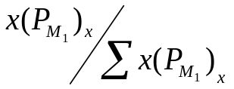
M₁ 单元链段长N_{M1}
xM₁链段几率(P_{M1})_{x},%
xM₁段中M₁单元数
x(P_{M1})_{x},%
1
16.7
16.7
2.78
2
13.9
27.8
4.63
3
11.5
34.5
3.75
4
9.6
39.4
6.06
5
8.0
40.0
6.67
6
6.67
40.0
6.67
7
5.55
38.9
6.49
8
4.63
37.0
6.17
9
3.85
33.8
5.64
10
3.21
32.1
5.35
20
0.52
10.4
1.74
30
0.084
2.52
0.42
40
0.0136
0.54
0.09
50
0.0022
0.11
0.018
…
…
…
…
∑(P_{M1})_{x}=100%
∑x(P_{M1})_{x}=600%=6
100%

Slide 20
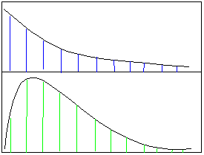
a
b
图5－5 共聚物链段分布(a)和链节分布(b)

Slide 21
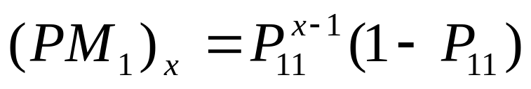
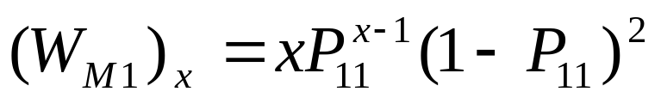
说明：
由图5－6:
1) a、b图形分别与分子量数量分布曲线和重量 分布相似；
2) a曲线意义：xM1段的数量占 ΣxM1 的百分率；
如1M₁占16.7%…2M₁占13.9%…5M₁占8.0%……
3）b为序列重量分布，5M₁段数所占的比例最高。

